Slide 1
XÂY DỰNG WEBSITE BÁN ĐIỆN THOẠI
Thiết kế web
NHÓM 10

Slide 2





Thành viên nhóm
Nguyễn Hữu Đại
Huỳnh Long Thiên Nhật
Hồ Nguyễn Minh Đức
Tống Duy Trường Đạt
2001207444
2001202180
2001207188
2001207129

Slide 3
M
Nội Dung

Slide 4
Mục tiêu
Xây dựng trang web bán điện thoại dựa trên trang web SamSung
Sử dụng các thuộc tính xây dựng trang web html tĩnh bằng CSS, JavaScript, BootStrap,…

Slide 5
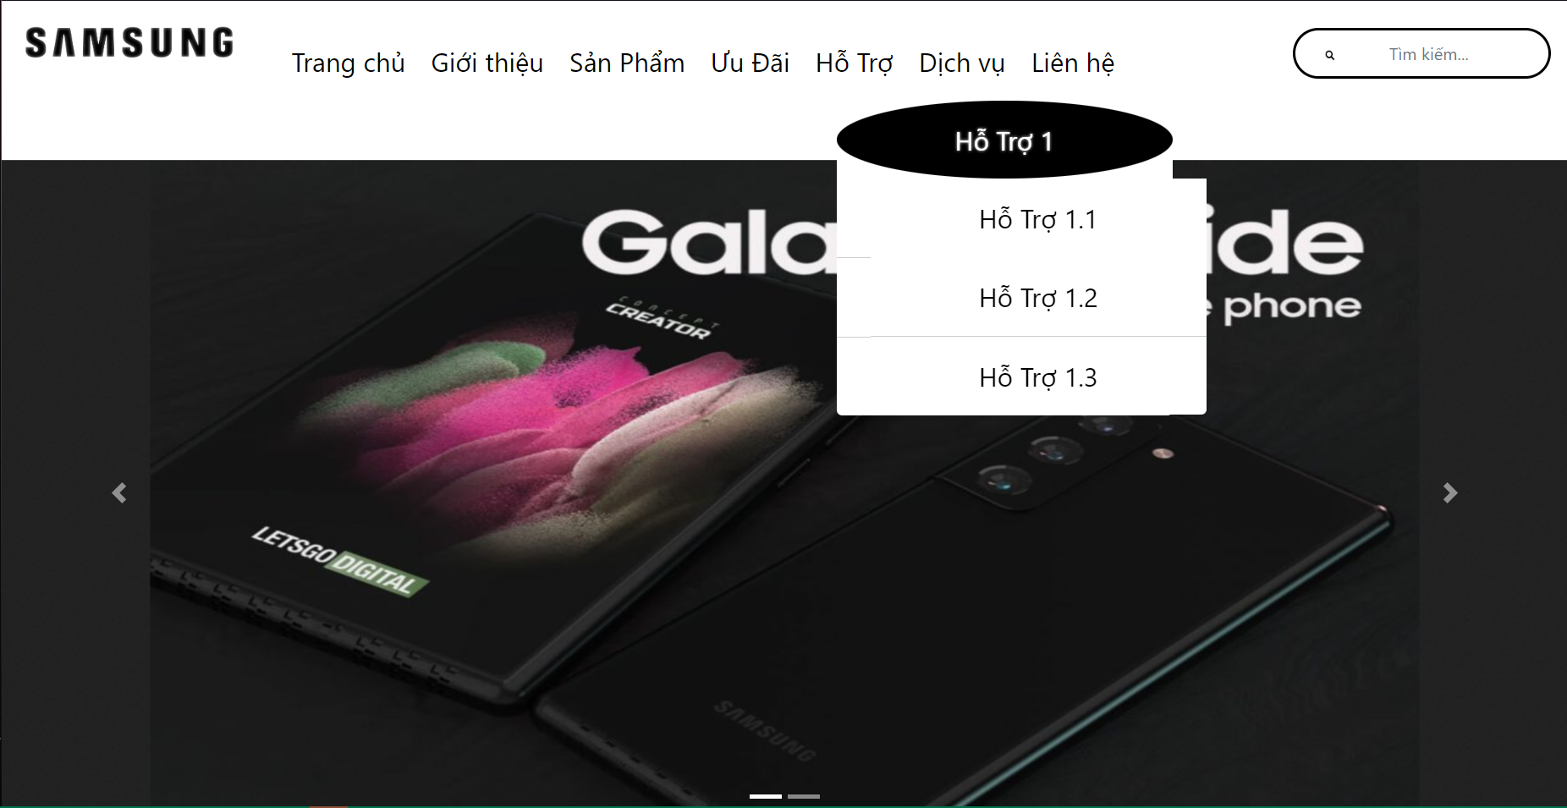
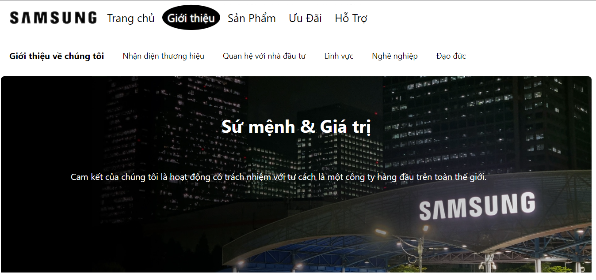
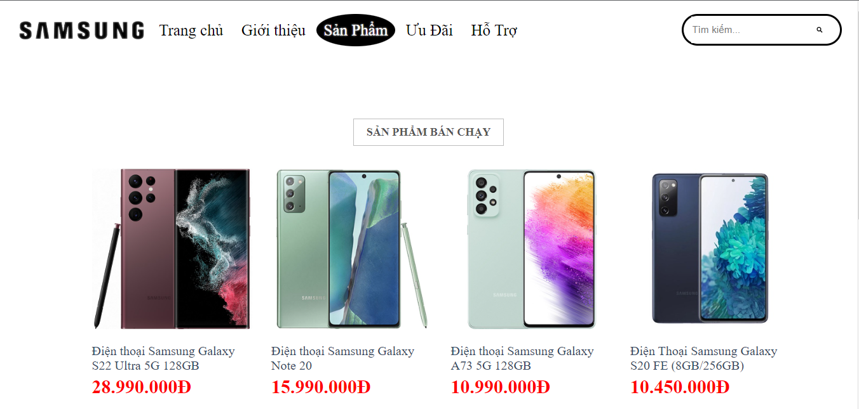
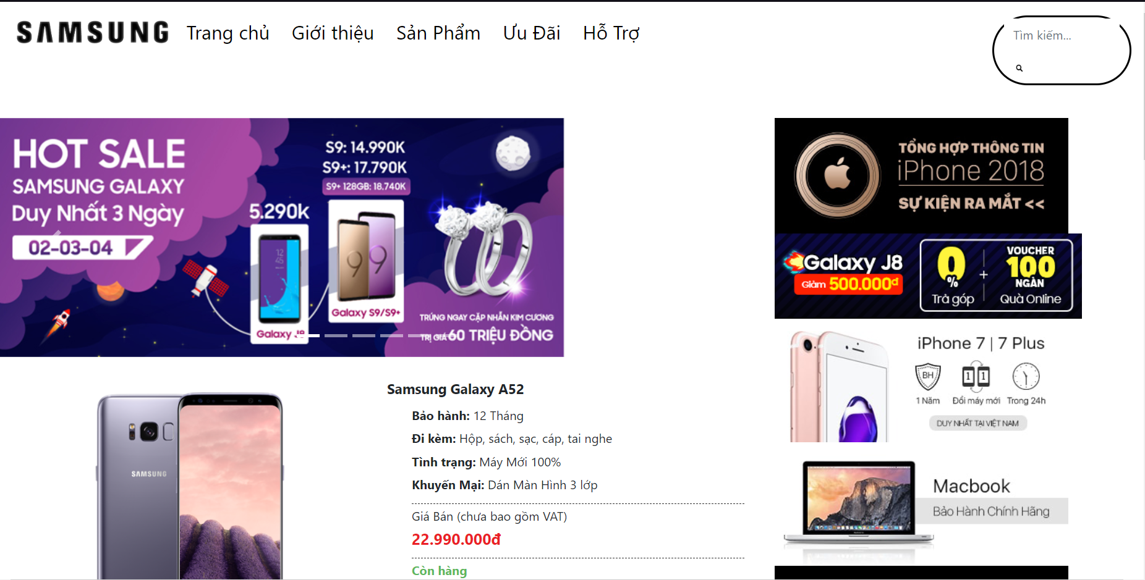
Chi tiết

Slide 6
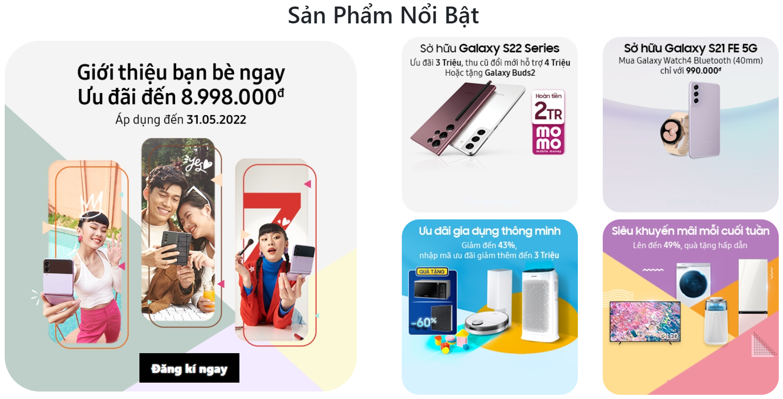
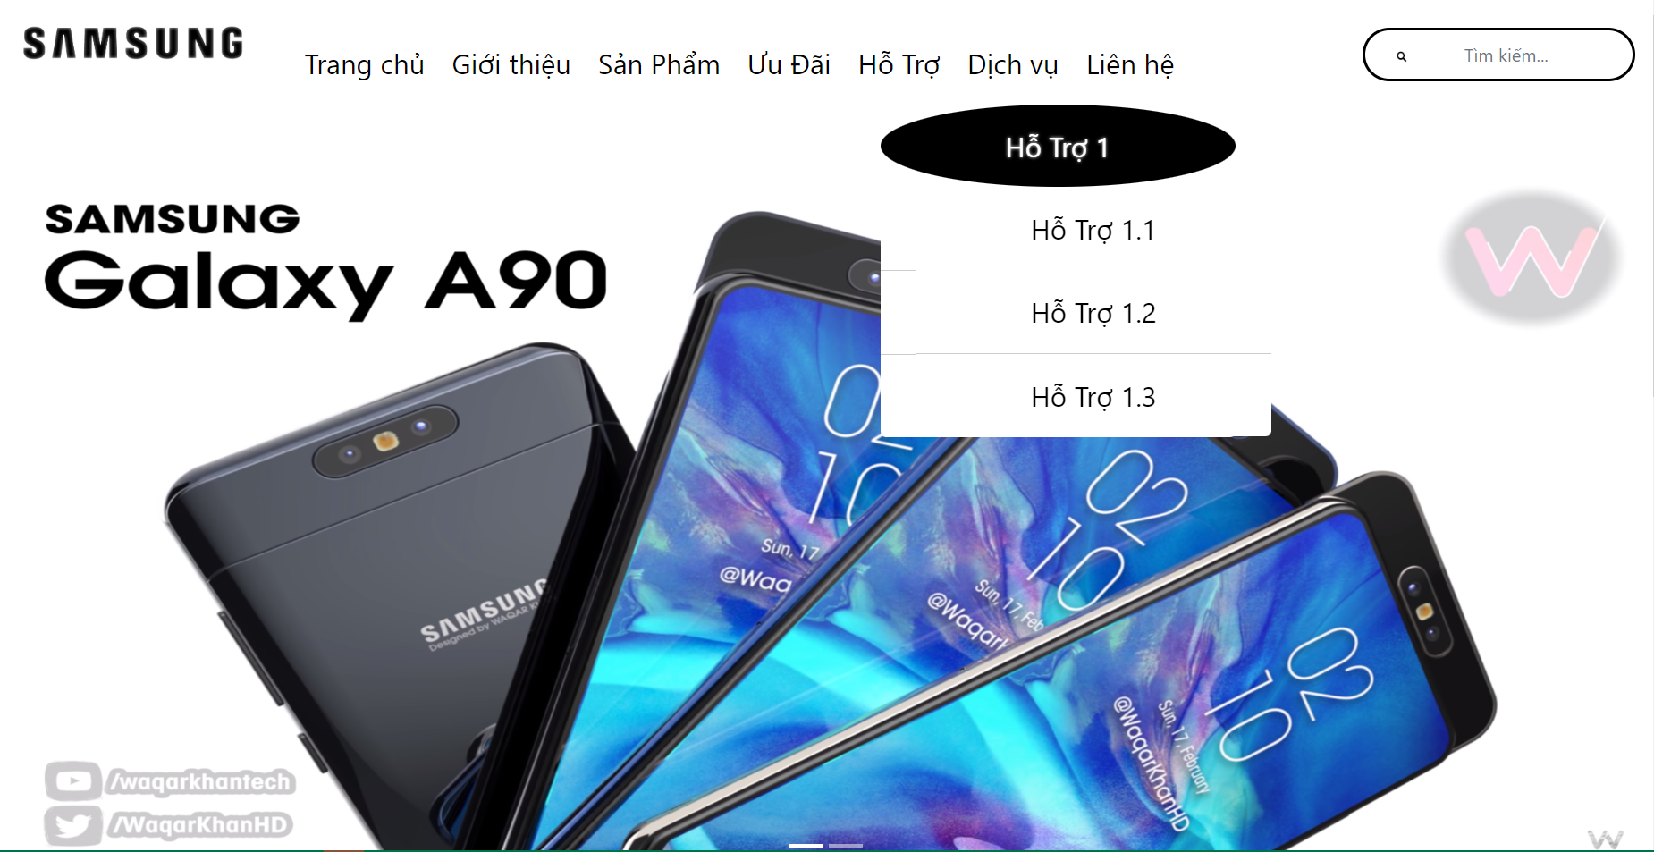
Trang Chủ

Slide 7
Giới Thiệu

Slide 8
Sản phẩm

Slide 9
Thông tin sản phẩm

Slide 10
THANKS!

